Slide 1

TRƯỜNG ĐẠI HỌC TRÀ VINH
KHOA KỸ THUẬT & CÔNG NGHỆ
BÁO CÁO ĐỒ ÁN CHUYÊN NGÀNH
ĐỀ TÀI:
XÂY DỰNG ỨNG DỤNG LUYỆN THI CHỨNG CHỈ
ỨNG DỤNG CÔNG NGHỆ THÔNG TIN CƠ BẢN
GVHD:
Ths. Nguyễn Hoàng Duy Thiện
SVTH:
Thượng Văn Anh Khoa
DA21TTA

Slide 2
NỘI DUNG BÁO CÁO
TỔNG QUAN
THỰC NGHIỆM
KẾT QUẢ ĐẠT ĐƯỢC
HƯỚNG PHÁT TRIỂN

Slide 3
TỔNG QUAN
1. Lý do chọn đề tài
Nhu cầu thi chứng chỉ Ứng dụng Công nghệ Thông tin cơ bản ngày càng phổ biến ở nhiều đối tượng. Đề tài nhằm hỗ trợ ôn tập lý thuyết, làm quen với cấu trúc bài thi trắc nghiệm một cách hiệu quả và tiện lợi, góp phần tăng sự tự tin khi thi lấy chứng chỉ.

Slide 4
2. Mục đích
Xây dựng ứng dụng Android hỗ trợ ôn thi lý thuyết chứng chỉ CNTT cơ bản.
Cung cấp ngân hàng câu hỏi đa dạng và đầy đủ.
Mô phỏng cấu trúc đề thi thực tế.
Hiển thị điểm và lưu trữ lịch sử bài thi.
Tạo điều kiện ôn tập mọi lúc, mọi nơi, tiết kiệm thời gian và chi phí.

Slide 5
3. Mục tiêu
Xây dựng ứng dụng di động giúp người học tự ôn thi lý thuyết một cách hiệu quả, mọi lúc mọi nơi.
Đảm bảo nội dung và cấu trúc bài thi đáp ứng tiêu chuẩn của chứng chỉ.
Cung cấp trải nghiệm học tập thuận tiện và dễ dàng cho người dùng.

Slide 6
5. Phạm vi nghiên cứu
Phạm vi:
Nền tảng Android, hỗ trợ từ phiên bản 6.0 trở lên.
Ngân hàng câu hỏi cho các chủ đề: Word, Excel, PowerPoint, Internet...
Chức năng: Đăng ký, làm bài thi, xem kết quả, lịch sử.
Công cụ: Android Studio, SQLite.
Ngôn ngữ lập trình: Kotlin và Java.

Slide 7
THỰC NGHIỆM
1. Các chức năng chính
Ôn tập:
Theo module: Word, Excel, PowerPoint...
Tùy chỉnh số lượng câu hỏi, chế độ học tập.
Thi thử:
Mô phỏng đề thi thực tế, tự động chấm điểm.

Slide 8
1. Các chức năng chính
Xem kết quả:
Hiển thị kết quả chi tiết, lưu trữ lịch sử.
Quản lý tài khoản:
Đăng ký, đăng nhập, đồng bộ dữ liệu.

Slide 9
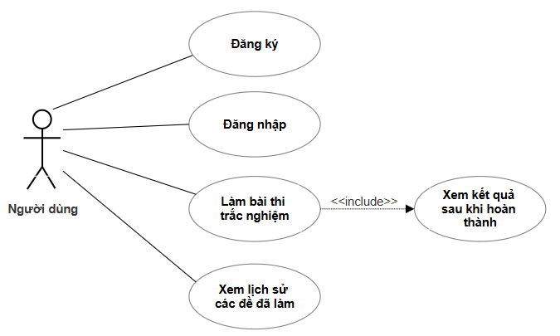
2. Sơ đồ Use case
Mô tả các chức năng chính:
Đăng nhập, đăng ký.
Làm bài thi trắc nghiệm.
Xem kết quả, lịch sử bài ôn tập.

Slide 10
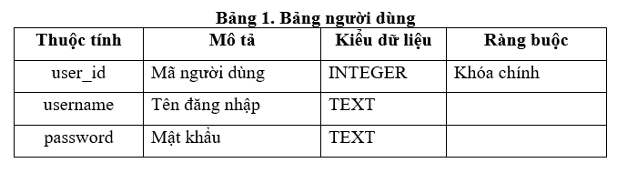
2. Tổ chức cơ sở dữ liệu

Slide 11
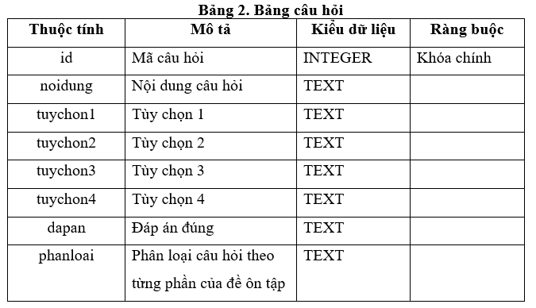

Slide 12
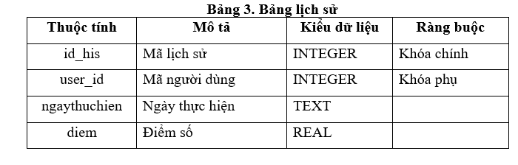

Slide 13
KẾT QUẢ ĐẠT ĐƯỢC
Xây dựng thành công ứng dụng:
Giao diện trực quan, dễ sử dụng.
Chức năng ổn định và đầy đủ.
Giúp người dùng:
Ôn tập hiệu quả, tăng sự tự tin.
Tiết kiệm thời gian và chi phí.

Slide 14
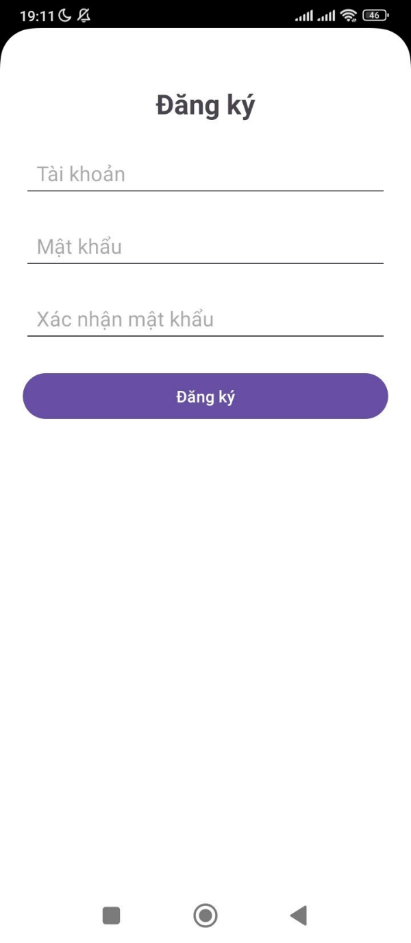
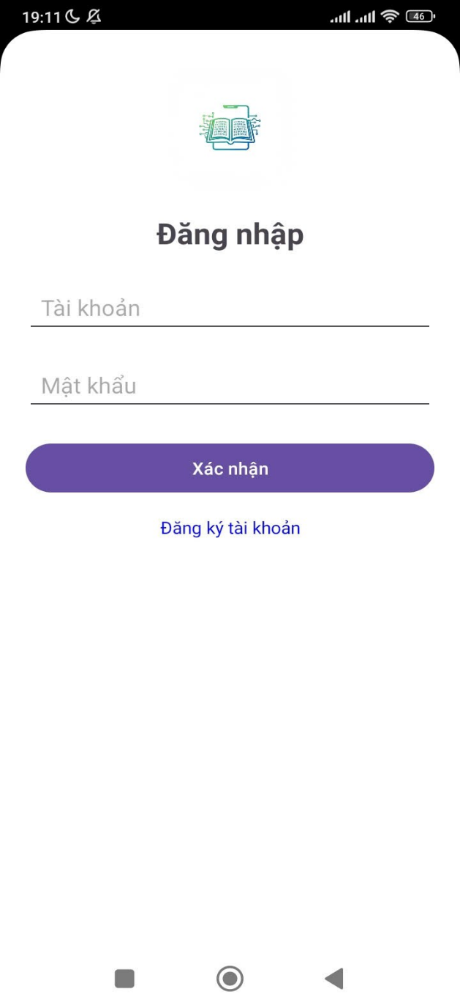

Các giao diện của ứng dụng
Giao diện đăng ký
Giao diện đăng nhập
Giao diện menu

Slide 15
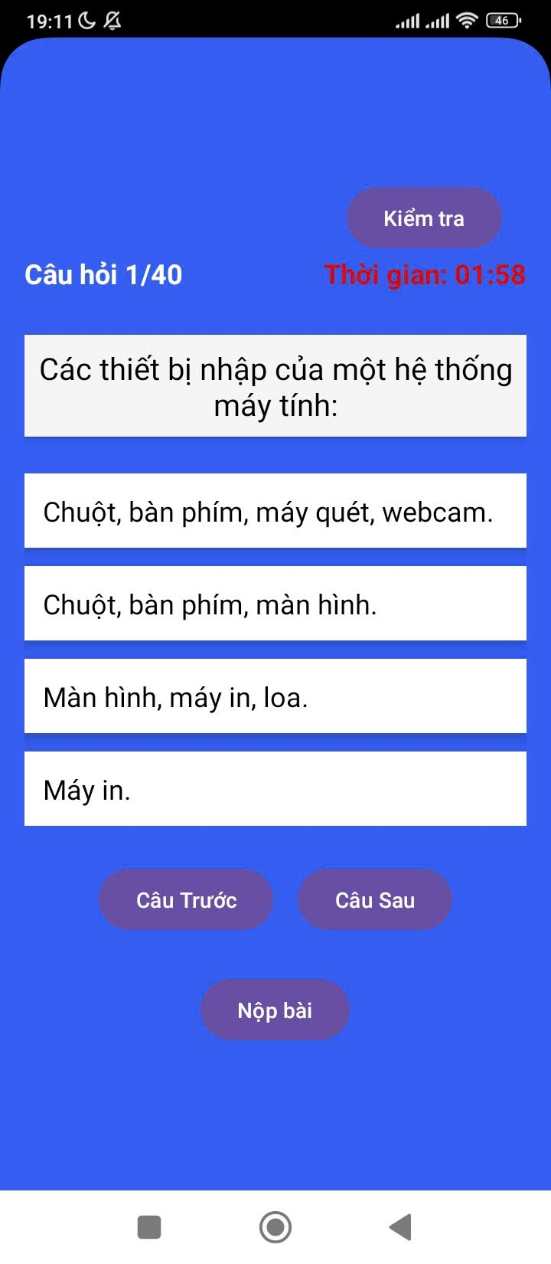
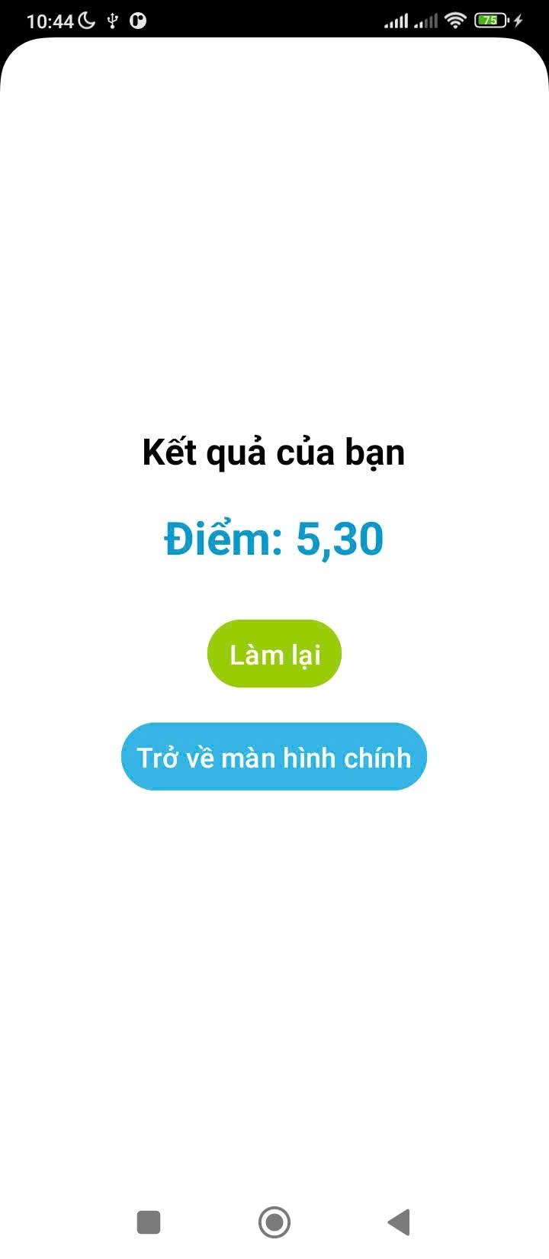
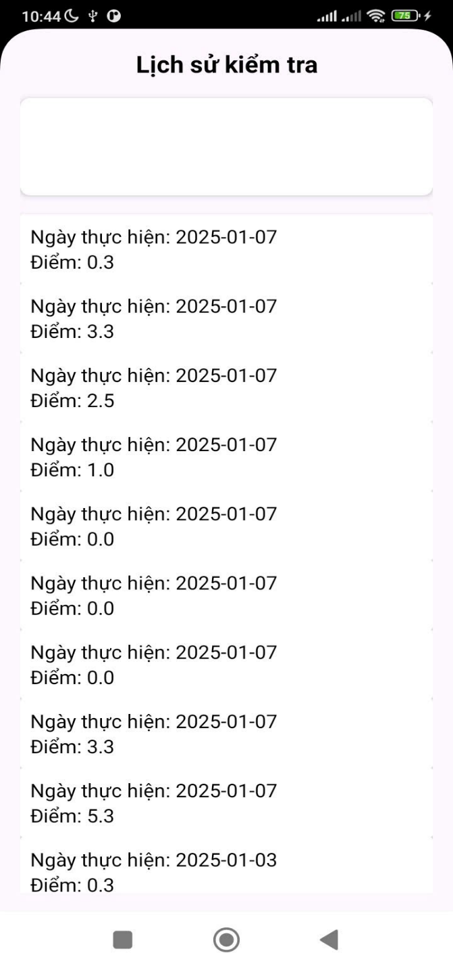
Giao diện hiển thi câu hỏi
Giao diện kết quả
Giao diện lịch sử

Slide 16
HƯỚNG PHÁT TRIỂN
Mở rộng các tính năng:
Hiển thị câu hỏi: trộn ngẫu nhiên các phương án.
Xem lịch sử: khi nhấn vào một lịch sử sẽ cho phép xem lại đề bài đã làm, hiển thị các đáp án đúng/sai.
Bổ sung nội dung kiến thức: mở rộng danh mục câu hỏi trắc nghiệm, bao gồm nhiều phần kiến thức chuyên sâu hoặc nâng cao.

Slide 17
Tính năng mạng xã hội: thêm tính năng cho phép người dùng thảo luận hoặc chia sẻ kết quả bài thi.
Phát triển ứng dụng đa nền tảng: nâng cấp hệ thống hoạt động trên các nền tảng khác như iOS hoặc phiên bản web.

Slide 18
THANKS FOR WATCHING

